Slide 1


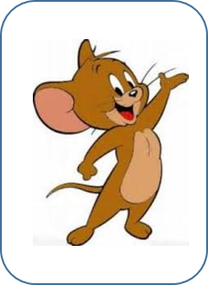

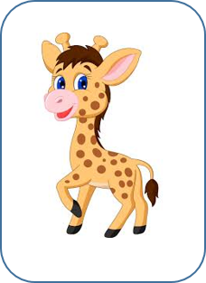

MEMORIA
MEMORIA
MEMORIA
MEMORIA
MEMORIA
MEMORIA
MEMORIA
MEMORIA
MEMORIA
MEMORIA
MEMORIA
MEMORIA

